Slide 1
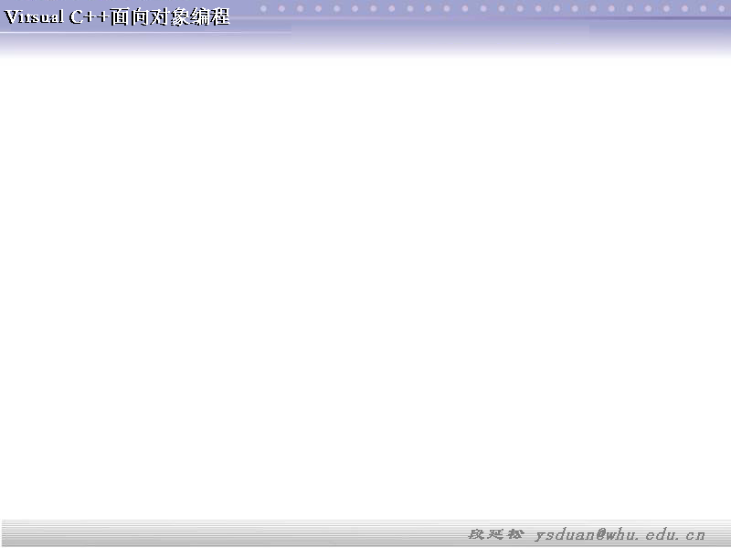

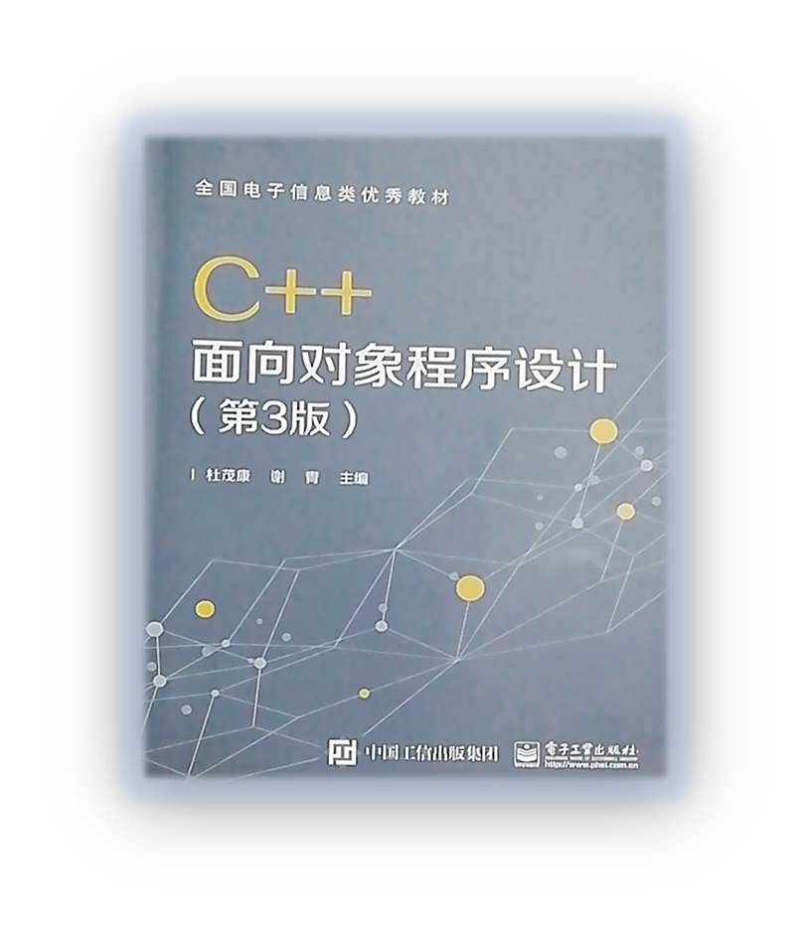
对话框
和标准控件
武汉大学
段延松 ysduan@whu.edu.cn
QQ:77032082
13297984053

Slide 2
1、建立对话框应用程序框架
应用程序框架
应用程序向导
应用程序向导生成的文件

Slide 3
何谓应用程序框架？
同一类型应用程序的结构大致相同，并有很多相同的源代码，因此可以通过一个应用程序框架AFX（Application FrameWorks）编写同一类型应用程序的通用源代码。

Slide 4
应用程序向导
VS提供了创建应用程序框架的向导AppWizard和相关的开发工具。
在可视化开发环境下，生成一个应用程序要做的工作主要包括编写源代码、添加资源和设置编译方式。向导实质上是一个源代码生成器，利用应用程序向导可以快速创建各种风格的应用程序框架，自动生成程序通用的源代码，这样大大减轻了手工编写代码的工作量。
即使不非常熟悉Visual C++编程，也可以利用它的应用程序向导生成一个简单的应用程序。

Slide 5
应用程序向导生成的文件
为了生成一个可执行程序，MFC AppWizard[exe]向导必须首先创建一个项目，并为项目生成一系列初始文件，如C++头文件、C++源文件、资源文件和项目文件，其中的C++文件都是以MFC派生类为单元来组织的。
如果要从项目中删除文件，首先在项目工作区FileView页面中选中要删除的文件，然后按Delete键。但注意这并没有从硬盘上真正删除了该文件。
Visual C++中的文件类型很多，根据项目类型不同而产生不同类型的文件。下面列出了MFC AppWizard[exe]应用程序向导生成的文件类型。当进行编辑、编译和链接时，还要生成一些临时文件。

Slide 6
Visual C++中通用的文件类型
后缀 类型 说明
sln 工作区文件 将项目的详细情况组合到工作区中
vcxproj项目文件 存储项目的详细情况并替代mak文件
h C++头文件 存储类的定义代码
cpp C++源文件 存储类的成员函数的实现代码
rc 资源脚本文件 存储菜单、工具栏和对话框等资源
rc2 资源文件 用来将资源包含到项目中
ico 图标文件 存储应用程序图标
bmp 位图文件 存储位图
clw 类向导文件 存储ClassWizard类向导使用的类信息

Slide 7
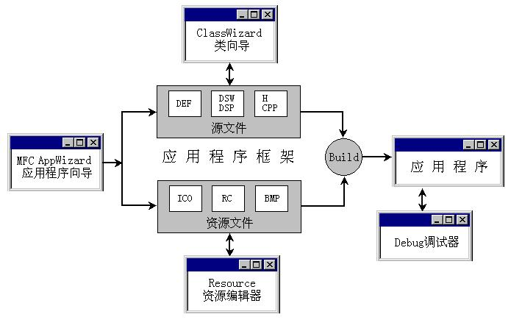

Slide 8
对话框是Windows应用程序中一种常用的资源，其主要功能是输出信息和接收用户的输入数据。控件是嵌入在对话框中或其它父窗口中的一个特殊的小窗口，它用于完成不同的输入、输出功能。
对话框与控件关系密切，在每个对话框上一般都有一些控件，对话框依靠这些控件与用户进行信息的交互。本章主要介绍对话框的工作原理和编程方法，并通过实例学习一些标准控件和公共控件的使用方法。

Slide 9
6.1 对话框概述
就用户交互输入功能而言，菜单和工具栏的功能是极其有限的。而对话框除了用来显示提示信息(如程序启动时显示版权和运行进度信息)，一个主要功能是用于接收用户的输入数据。
在MFC中，对话框的功能被封装在CDialog类中，而CDialog类是CWnd类的派生类。作为窗口，对话框和其它窗口一样具有窗口的一切功能。
对话框的一个典型应用是通过菜单命令或工具栏按钮打开一个对话框，当然，对话框也可以作为一个程序的主界面。

Slide 10
6.1.1 基于对话框的应用程序
可以直接利用MFC AppWizard向导创建一个基于对话框的应用程序，这种程序运行后首先出现一个对话框。在向导的第一步选择Dialog Based项。此时，应用程序向导将出现与单文档和多文档程序向导不同的操作步骤，因为对话框应用程序一般不包含文档，故不支持数据库和复合文档。
按照对话框应用程序向导提示的步骤进行操作就得到一个对话框应用程序项目，出现对话框编辑器和控件工具栏浮动窗口，它们采用的是一种所见即所得的可视化工作方式。利用向导创建应用程序的框架后，程序员可根据程序具体功能要求添加代码。

Slide 11
例 编写一个对话框应用程序MyDialog，程序运行后显示一个对话框，并在对话框上显示文本串。
1．执行File|New命令出现New对话框，选择MFC AppWizard[exe]项，输入程序名MyDialog，单击OK按钮。在随后出现的MFC AppWizard-Step 1对话框窗口中选择Dialog Based选项，单击Finish按钮就创建了应用程序项目，并在Developer Studio中打开了对话框编辑器和控件工具栏。
2．去掉对话框中标题为“TODO: 在这里设置对话控制”的静态文本控件，调整对话框大小，在成员函数CMyDialogDlg::OnPaint()中添加代码。

Slide 12
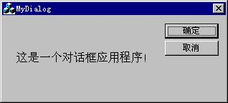
void CMyDialogDlg::OnPaint()
{
. . . . . .
else
{
CPaintDC dc(this);
dc.SetBkMode(TRANSPARENT);
dc.TextOut(20, 50, "这是一个对话框应用程序！");
CDialog::OnPaint();
}
}

Slide 13
6.1.2 对话框类CDialog
MFC提供了一系列对话框类，并实现了对话框消息响应和处理机制。CDialog类是对话框类中最重要的类，我们在程序中创建的对话框类一般都是CDialog类的派生类。CDialog类还是其它所有对话框类的基类，其派生关系如下所示：
CObject
CCmdTarget
CWnd
CDialog

Slide 14
对话框类为程序员提供了管理对话框的编程接口。 CDialog类从CWnd类派生而来，所以它继承了CWnd类的成员函数，具有CWnd类的基本功能，可以编写代码移动、显示或隐藏对话框，并能根据对话框的特点增加新的成员函数，扩展它的功能。在你的CDialog类的派生类中可以直接调用CDialog类的成员函数。大部分的成员函数是虚函数，可以在你的派生类中重载，以实现特定的目的。除了CDialog类成员函数，类CWnd和CWinApp也提供了一些成员函数用于对话框的管理。

Slide 15
有关对话框的常用处理函数
CDialog::CDialog()
通过调用派生类构造函数，根据对话框资源模板定义一个对话框。
CDialog::DoModal()
激活模态对话框，显示对话框窗口。
CDialog::Create()
根据对话框资源模板创建非模态对话框窗口。如果对话框不是Visible属性，还需通过调用CWnd::ShowWindow()函数显示非模态对话框窗口。
CDialog::OnOk()
单击OK按钮时调用该函数，接收对话框输入数据，关闭对话框。
CDialog::OnCancel()
单击Cancel按钮或按Esc键时调用该函数，不接收对话框输入数据，关闭对话框。

Slide 16
CDialog::OnInitDialog()
WM_INITDIALOG消息处理函数，在调用DoModal或Create函数时系统发送WM_INITDIALOG消息，在显示对话框前调用该函数进行初始化。
CDialog::EndDialog()
用于关闭模态对话框窗口。
CWnd::ShowWindow()
显示或隐藏对话框窗口
CWnd::DestroyWindow()
关闭并销毁非模态对话框
CWnd::UpdateData()
通过调用DoDataExchange()设置或获取对话框控件的数据
CWnd::DoDataExchange()
被UpdateData()调用以实现对话框数据交换，不能直接调用。

Slide 17
CWnd::GetWindowText()
获取对话框窗口的标题
CWnd::SetWindowText()
修改对话框窗口的标题
CWnd::GetDlgItemText()
获取对话框中控件的文本内容
CWnd::SetDlgItemText()
设置对话框中控件的文本内容
CWnd::GetDlgItem()
获取控件或子窗口的指针
CWnd::MoveWindow()
用于移动对话框窗口
CWnd::EnableWindow()
使窗口处于禁用或可用状态

Slide 18
6.1.3 对话框数据交换DDX和验证DDV
在对话框中实现用户数据输入和输出的一般方法是通过ClassWizard类向导将对话框控件与成员变量相关联，利用对话框数据交换DDX（Dialog Data Exchange）和验证DDV（Dialog Data Validation）机制实现数据的输入和输出。
当利用ClassWizard类向导添加成员变量时，用户如果在窗口的左下角输入数据的范围，ClassWizard将自动加入函数DDV的调用代码。

Slide 19
例如，当添加一个UINT型的成员变量m_nInput时指定它的最小值和最大值分别为0和100，则ClassWizard类向导将在成员函数DoDataExchange()中添加以下DDV函数的调用语句：
DDV_MinMaxUInt(pDX, m_nInput, 0, 100);
程序运行后，如果用户的输入数据超出0~100的范围，DDV将显示一个提示信息对话框（例7-2c），提示用户有效的输入范围。

Slide 20
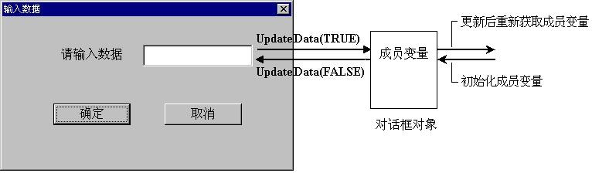
UpdateData()的用法：
当调用UpdateData(TRUE)时，MFC通过调用DDX函数将数据从控件传递到关联的成员变量；当调用UpdateData(FALSE)时，MFC通过调用DDX函数将数据从成员变量传递到关联的的控件。利用UpdateData()函数实现了在刷新后重新获取成员变量。

Slide 21
注意：
表面上看程序并没有调用UpdateData()，但是，当程序调用CDialog::DoModal()创建并显示对话框时，将自动调用CDialog::OnInitDialog()完成初始化的工作。在OnInitDialog()中调用了UpdateData(FALSE)，将数据从成员变量传递到关联的控件，从而显示在控件中。而单击OK按钮将调用CDialog::OnOk()函数，在OnOK()中调用了UpdateData(TRUE)，将数据从控件传递到关联的成员变量。
由此看来，不管MFC将DDX技术如何复杂化，我们只需知道，DDX就如同一条双向通道，而方向控制开关就是UpdateData()函数中的BOOL类型参数是TRUE还是FALSE。

Slide 22
6.1.4 提示信息对话框
提示信息对话框也称消息对话框，用来显示有关的提示信息。提示信息对话框是一种最简单的对话框，不需要用户自己创建它就可以直接使用，Visual C++提供了相应的函数实现这样的功能。：
int AfxMessageBox(LPCTSTR lpText,
UINT nType=MB_OK, UINT nlDHelp=0);
int MessageBox(HWND hWnd, LPCTSTR lpText,
LPCTSTR lpCaption, UINT nType);
int CWnd::MessageBox(LPCTSTR lpText,
LPCTSTR lpCaption=NULL,
UINT nType=MB_OK);

Slide 23
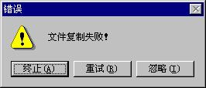
这三个函数分别是MFC全局函数、API函数和CWnd类的成员函数，它们的功能基本相同，但适用范围有所不同。AfxMessageBox()和::MessageBox()可以在程序中任何地方使用，而CWnd::MessageBox()只能用于控件、对话框、窗口等一些窗口类中。
例如，在软件安装过程中为了弹出如下图所示的警告提示信息对话框并进行相应的处理：

Slide 24
编写的代码如下：
int nChoice=MessageBox("文件复制失败！", "错误",
MB_ICONWARNING | MB_ABORTRETRYIGNORE );
switch(nChoice)
{
case IDABORT: // 用户按下"终止"按钮
. . . . . .
case IDRETRY: // 用户按下"重试"按钮
. . . . . .
case IDIGNORE: // 用户按下"忽略"按钮
. . . . . .
}

Slide 25
6.2 使用对话框
为了在屏幕上显示对话框：
（1）首先需要建立对话框资源及其与资源相关的对话框类；
（2）然后添加控件、与控件关联的成员变量和消息处理函数；
（3）最后在程序中显示对话框并访问与控件关联的成员变量。
在Visual C++中可以利用集成工具如对话框编辑器和ClassWizard类向导很方便地创建对话框，不需要程序员手工编写太多的源代码。

Slide 26
6.2.1 一般对话框工作流程
当定义了一个对话框类后，就可以利用这个对话框类声明一个对话框对象，即一个能够在屏幕上显示的对话框。
声明了一个对话框对象后，可以调用对话框类的成员函数DoModal()建立对话框窗口并显示对话框。例如，假设定义了一个名为CMyDialog的对话框类，为了在屏幕上显示一个对话框，可以编写如下代码：
CMyDialog myDlg;
myDlg.DoModal();

Slide 27
函数OnOK()、 OnCancel()与DoModal()的关系：
对话框中一般都有OK和Cancel按钮，单击OK按钮时调用CDialog::OnOK()函数，单击Cancel按钮时调用CDialog::OnCancel()函数。OnOK()函数和OnCancal()函数都将结束DoModal()函数调用，但令DoModal()返回不同的值。OnOK()函数令DoModal()返回IDOK，OnCancel()函数令DoModal()返回IDCANCAL。用户可以根据DoModal()的返回值做出不同的选择。如：
if (myDlg.DoModal() = = IDOK )
{ …… }

Slide 28
对话框的初始化可以在三个不同的阶段所调用的函数中进行：
（1）对话框类构造函数；
（2）WM_CREATE消息处理函数；
（3）WM_INITDIALOG消息处理函数。
通常是在消息WM_INITDIALOG的消息处理函数OnInitDialog()中进行初始化。在收到WM_INIT- DIALOG消息时，对话框的框架已创建，对话框中的每个控件也已建立起来，但它们还没有在屏幕上显示。此时自然可以设置或优化对话框中各个控件的外观、尺寸、位置以及其它属性。函数OnInitDialog()将被成员函数DoModal()调用。

Slide 29
6.2.2 创建对话框
在Windows中对话框是作为一种资源被使用，在程序中要创建一个对话框，首先要创建一个对话框模板资源，然后创建一个基于该对话框模板资源的对话框类。对话框模板资源指定了对话框本身的属性（如大小、位置、风格、类型等）和对话框中的控件及属性，而对话框类规定了对话框和对话框中每个控件的行为。通过对话框模板资源才能创建对话框类和对象。

Slide 30
对话框资源的添加：
为了向应用程序项目中添加一个对话框资源，执行Insert|Resource命令或直接按Ctrl+R键，弹出Insert Resource资源列表框。一般要加入通用对话框资源，所以在Insert Resource框中直接选择Dialog项，然后单击New按钮。系统将给对话框资源设置一个默认的ID标识，对话框的默认标题Caption为Dialog，对话框有OK和Cancel两个按钮。
添加对话框资源的简单方法：
在项目工作区鼠标右击资源项Dialog，从弹出式菜单中选择“Insert Dialog”命令项。

Slide 31
对话框是在对话框模板资源和对话框类的基础上形成的，在完成了对话框的属性和外观设计后，再来设计对话框的行为。我们需要利用ClassWizard类向导创建一个对话框类，并将这个类同先前创建的对话框资源连接起来。在创建对话框类之前或之后，都可以为对话框资源添加控件。而在创建对话框类之后，还可以为对话框资源添加与对话框控件相关联的成员变量和消息处理函数。

Slide 32
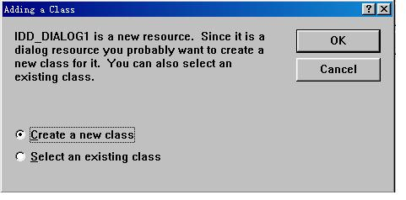
创建对话框类：
如果按Ctrl+W键或在对话框资源的非控件区域双击鼠标，ClassWizard类向导将发现已添加了一个对话框模板资源，却没有设计其对应的类，因此将弹出Adding a Class对话框，询问用户是否需要利用该对话框资源创建一个对话框类。

Slide 33
在Adding a Class对话框单击OK按钮，弹出New Class对话框：
Name框：用于输入对话框类的名称；
File Name框：列出类的文件名，单击Change按钮可改变文件名；
Base class下拉框：列出可选择的基类；
Dialog ID下拉框：列出可选择对话框资源的ID。
例 假设已利用MFC AppWizard应用程序向导建立了一个名为Mysdi的单文档应用程序，请向应用程序中添加对话框资源和对话框类。

Slide 34
1．首先向应用程序项目添加一个对话框资源，在项目工作区鼠标右击资源项Dialog，从弹出式菜单中执行Insert Dialog命令，插入一个对话框资源。
2．设置对话框的属性，将光标指向对话框的空白位置，单击鼠标右键，从弹出式菜单中选择Properties项，或直接按Enter键，弹出Dialog Properties属性对话框。该对话框包括General、Styles、More Styles、Extended Styles、More Extended Styles等页面，用于设置对话框多种不同的属性。
3．创建对话框类，鼠标双击对话框资源的非控件区域。

Slide 35
6.2.3 添加控件及关联的成员变量
如果没有控件，对话框完成不了什么具体功能，对话框与控件有着密不可分的关系。结合对话框编辑器，利用Controls控件工具栏可给当前正在编辑的对话框模板资源添加控件。
若Visual C++窗口中没有出现Controls工具栏，只需将光标指向菜单栏并单击鼠标右键，从弹出式菜单中选择Controls项。
控件工具栏上的每一个图标都代表了一种控件，如果不能确定控件的类型，只要将光标在该控件图标上停留片刻，就会显示该控件类型的提示。

Slide 36
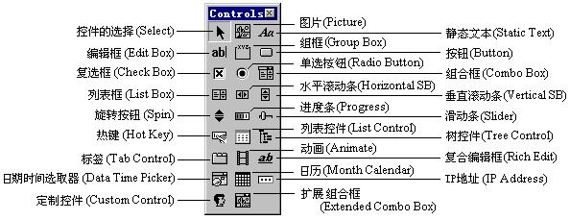
向对话框添加控件时，先在Controls工具栏单击要添加的控件，再将光标指向对话框空白区域并单击鼠标。

Slide 37
6.3 标准控件
Windows提供的控件分为两类：标准控件和公共控件。
标准控件：静态控件、编辑框、按钮、列表框、组合框和滚动条等。利用标准控件可满足大部分用户界面程序设计的要求。
公共控件：滑块、进度条、列表视控件、树视控件和标签控件等，利用公共控件实现应用程序用户界面风格的多样性。

Slide 38
静态控件
静态控件（Static control）是用来显示一个文本串或图形信息的控件，它包括静态文本控件、图片控件和组框。
静态文本控件用来显示一般不需要变化的文本；图片控件用来显示边框、矩形、图标或位图等图形；组框用来显示一个文本标题和一个矩形边框，通常用来作为一组控件周围的虚拟边界，并将一组控件组织在一起。
管理静态文本控件和图片控件的MFC类是CStatic类，而管理组框的MFC类是CButton类。

Slide 39
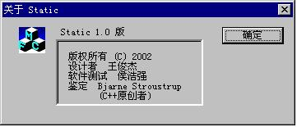
所有静态控件默认的ID标识都为IDC_STATIC，如果要为一个静态控件添加成员变量或消息处理函数，必须重新为它指定一个唯一的ID标识。
编程时用的最多是静态文本控件，它被用来作为其它控件的标题。每一个静态文本控件最多可以显示255个字符，可以使用“\n”换行符，并可以通过Styles页面设置控件的风格。

Slide 40
编辑框
编辑框（Edit box）又称文本框或编辑控件，它一般与静态文本控件一起使用，用于数据的输入和输出。编辑框提供了完整的键盘输入和编辑功能，可以输入各种文本、数字或者口令。
编辑框为用户提供了良好的输入、输出功能，能够将键盘输入的字符串转化为要求的数据类型，并验证它是否符合输入要求（字符串长度或数值范围）。通过前述对话框内容的学习我们已经知道，完成上述工作是利用了MFC提供的对话框数据交换（DDX）和数据验证（DDV）技术。

Slide 41
按键按钮
几乎所有的对话框都使用简单的按键按钮，如OK按钮。通过Properties对话框可以设置按钮的不同风格，如通过设置Default button属性设置一个默认按钮。默认按钮是指当对话框刚显示时的命令执行按钮，此时按下Enter键将执行该按钮的命令功能。一个对话框只能有一个Default button默认按钮，通常情况下将OK按钮设置为默认按钮。
其它属性：Owner draw利用WM_DRAWITEM消息处理函数定制按钮的外观，Icon表示用图标代替原来的文本标题，Bitmap表示用位图代替原来的文本标题，Client edge、Static edge、Modal frame用于设置按钮的外观。

Slide 42
6.4 关联控件的成员变量
在生成自己的对话框类并添加需要的控件后，可以利用ClassWizard类向导在对话框类的定义中为对话框资源上的每一个控件添加一个或多个对应的成员变量。ClassWizard类向导的Member Variables页面主要用来为对话框类添加和删除与对话框控件关联的成员变量，我们在编写对话框程序时经常同该页面打交道。

Slide 43
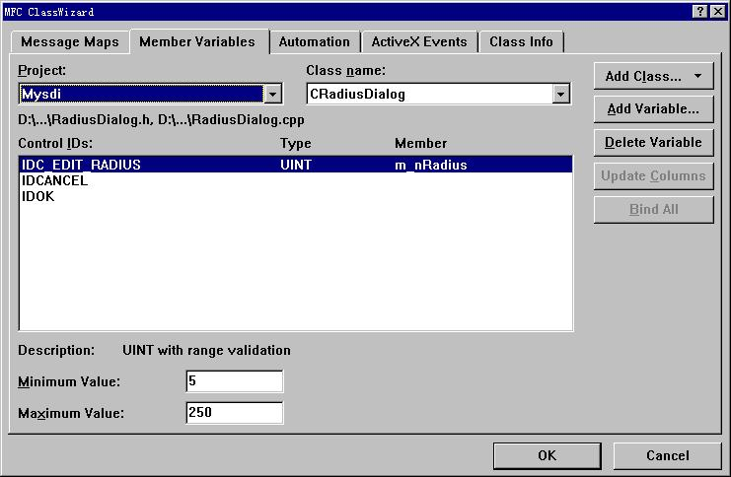

Slide 44
在Member Variables页面：
Class name下拉框：选择要添加成员变量的对话 框类；
Control IDs栏：选择控件，因为要添加的成员变量总是与一个对话框控件ID联系在一起，它们代表控件对象本身或控件的某项属性；
Add Variable按钮：添加与控件关联的成员变量；
Delete Variable按钮：删除控件的某个成员变量。
Control IDs栏：列出对话框资源上已有的控件，第1列Control IDs表示控件的ID，第2列Type表示变量的类型，第3列Member表示成员变量名。

Slide 45
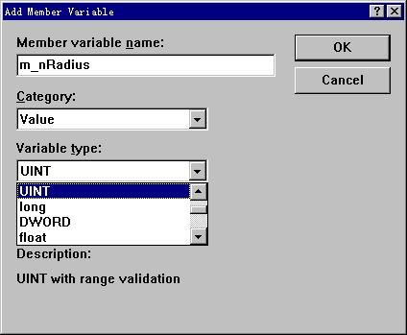
Add Member Variable对话框
Member variable name框：输入成员变量名；
Category下拉框：选择成员变量的类别，可为Control或 Value；
Variable type下拉框：选择成员变量的类型。

Slide 46
如果在Category下拉框选择Value项，表示要为该控件的某项属性定义一个变量，这意味着程序关心的是控件中的值，而不是控件对象本身。这时，还可以通过Variable type下拉框为变量选择不同的类型，可以选择一般的C++数据类型或Visual C++自定义的数据类型。
例如，对于编辑框控件，此时成员变量的类型可以是int、float、long、BOOL等C++一般数据类型或者是UINT、CString等Visual C++自定义数据类型。

Slide 47
如果在Category下拉框中选择Control项，则表示定义的变量代表控件对象本身， Control类别的变量实质是一个控件对象，其类型是MFC控件类。
例如，对于编辑框控件，此时成员变量的类型为CEdit。因此，可以通过添加的控件对象访问控件类的成员变量和调用控件类的成员函数，实现对控件行为的控制和管理。
可以为一个控件同时定义一个Control类别的变量和一个Value类别的变量。这些变量都是作为对话框派生类的成员变量，为了在程序其它地方能够直接访问添加的成员变量，它们都被声明为public属性。

Slide 48
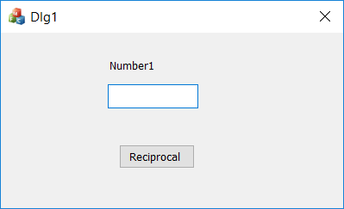
练习1：
设计一个对话框，实现求倒数，即：输入数字，按OK后，输出数字的倒数。

Slide 49
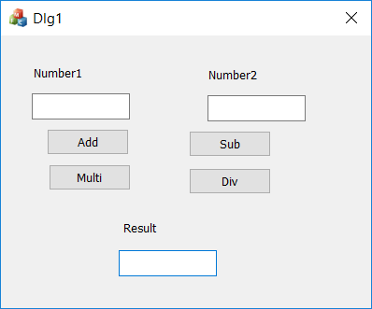
练习2：
设计一个对话框，实现两个数字的 加、减、乘、除运算。

Slide 50
作业
1、简要说明新建一个对话框的基本编程步骤（可文字分步说明，也可以画流程图）。
2、补充一个函数的代码，实现对一个字符串做如下判断:
(1)判断字符串是否是个数值（注意：可以是double或int）。
(2)如果是数值将其转换为数值，否则分别统计字母与数字的个数。
函数声明如下：
bool IsNumber(char *pString, double &value,int &numSum,int &charSum);
其中变量含义如下：
char *pString : 给定的字符串
double &value: 如果是数值，将数值赋给这个变量，用函数 atof()
int &numSum: 如果不是数值，统计数字个数，并赋给这个变量
int &charSum: 如果不是数值，统计字母个数，并赋给这个变量
提示: (1)获取字符串长度用 strlen() 函数; (2)数字判断：大于‘0’并且小于‘9’;
(3)字母判断：大于‘a’并且小于‘Z’; (4)数值判断：是数字或者数字与一个小数点。

